Slide 1

Podsumowanie II fazy projektu zintegrowanego LIFE „Wdrażanie Programu ochrony powietrza dla województwa małopolskiego – Małopolska
w zdrowej atmosferze”
Nowi Partnerzy LIFE

Slide 2
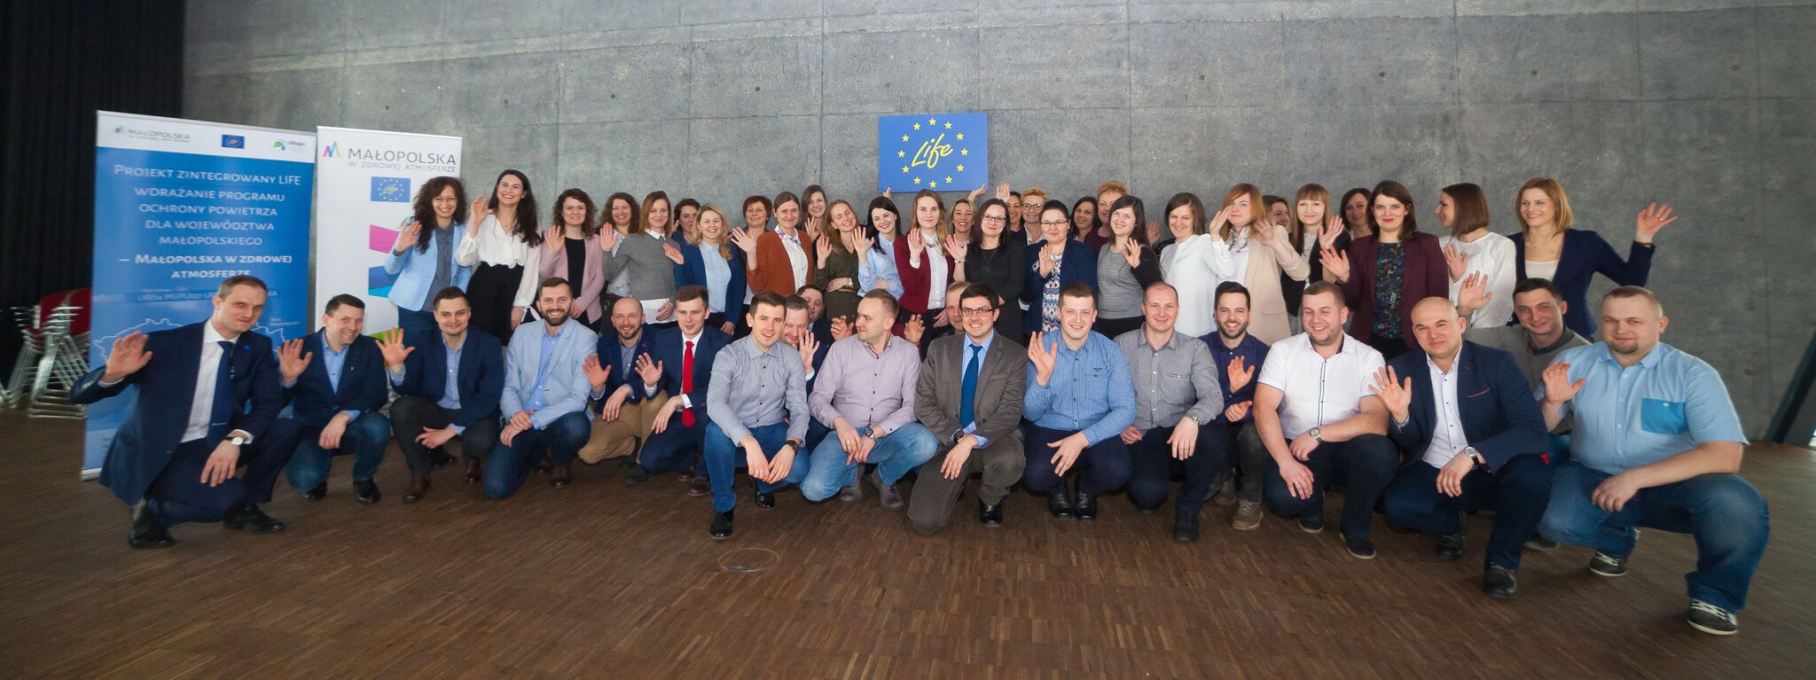
Ekodoradcy w Małopolsce
60 ekodoradców w 55 gminach,
Realizacja działań mających na celu przyspieszenie poprawy jakości powietrza w województwie małopolskim

Slide 3
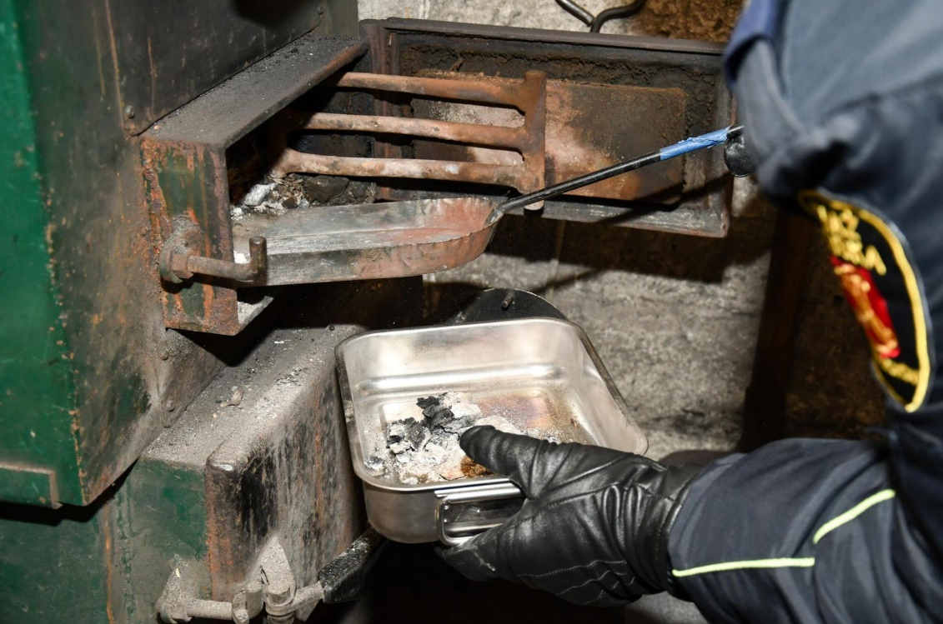
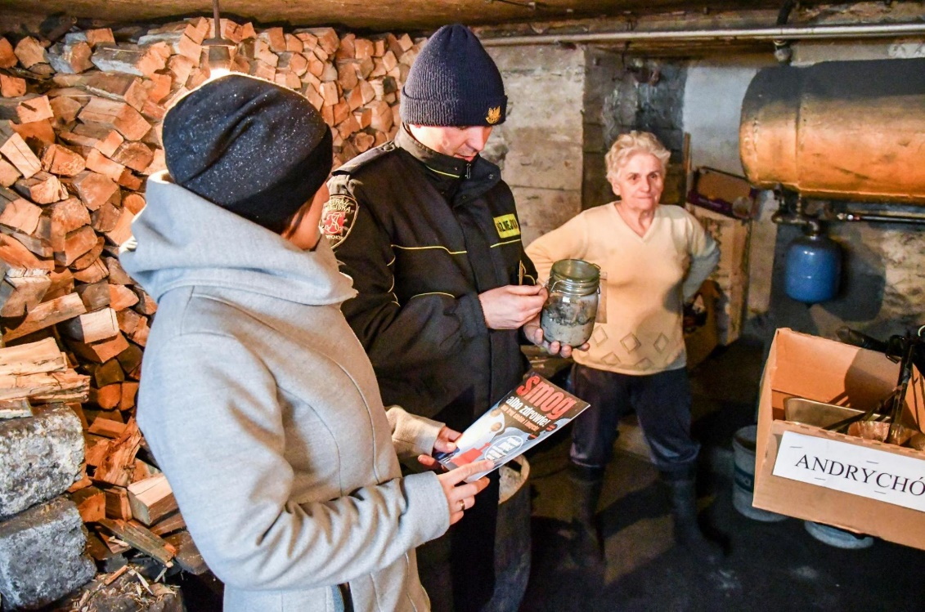
Działania Ekodoradców -
Wspieranie wdrażania uchwały antysmogowej dla Małopolski
5 652 kontroli palenisk,
Wykonanie inwentaryzacji źródeł
ogrzewania dla 49 321 budynków,
Pomoc dla 961 osób dotkniętym
ubóstwem energetycznym,
Badanie 2 863 budynków kamerą
termowizyjną.

Slide 4

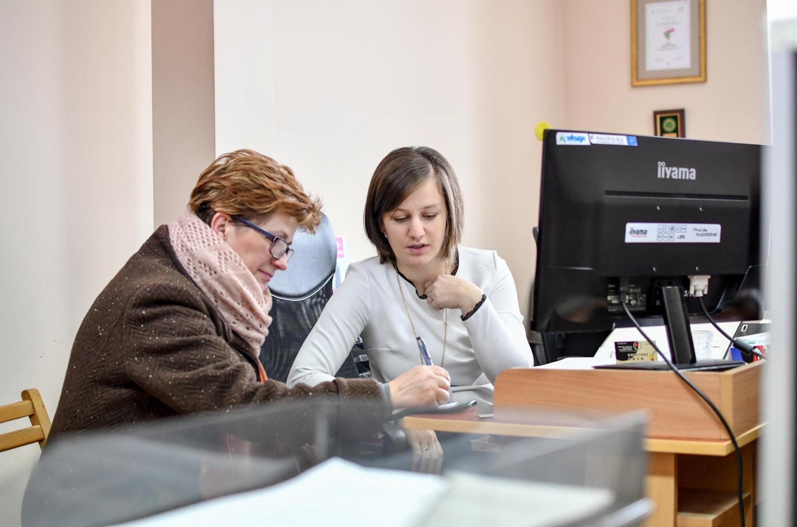
Działania Ekodoradców
536 796 porad udzielonych mieszkańcom,
23 584 zawartych umów na dofinansowanie
wymiany kotłów,
Rozdystrybuowanych 873 264 materiałów
edukacyjnych,
Organizacja wydarzeń z udziałem
350 743 osób.

Slide 5
Efekty wymiany kotłów w gminach Małopolski w latach 2016-2018
Gminy – partnerzy projektu LIFE wymieniły średnio dwukrotnie więcej kotłów niż pozostałe gminy

Slide 6
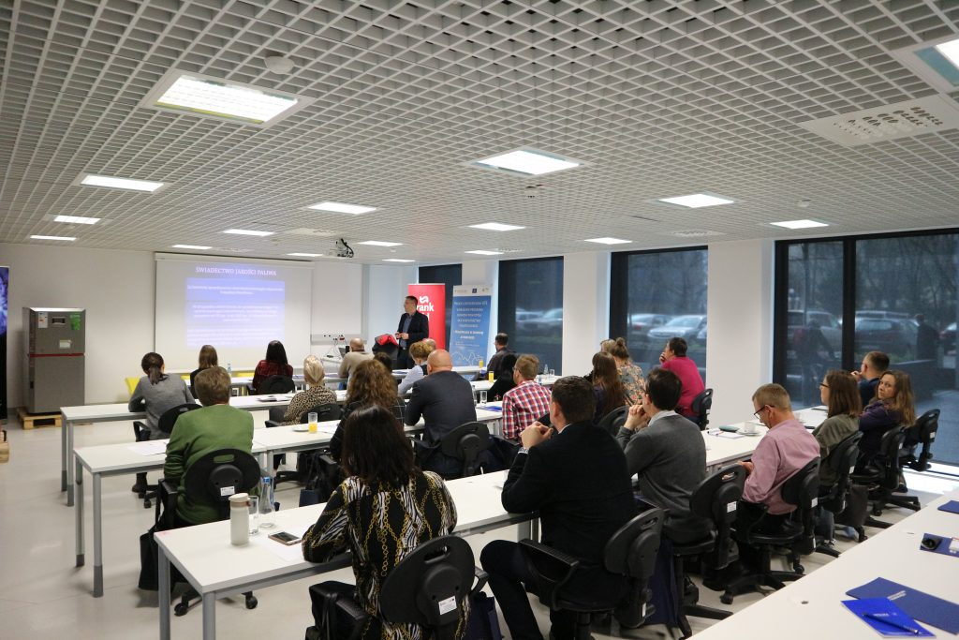
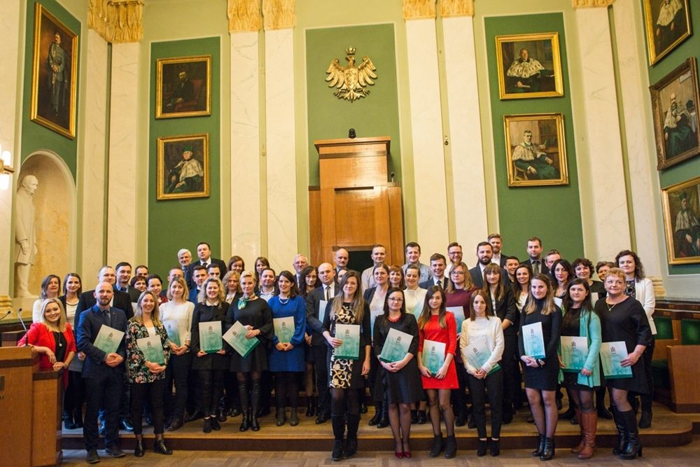
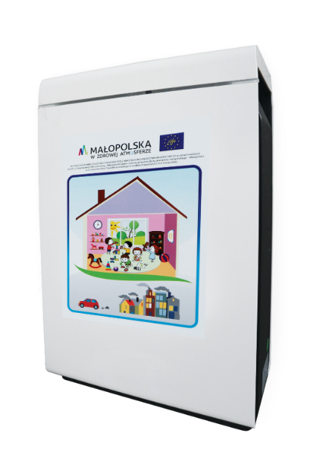
Pozostałe działania II fazy projektu LIFE
Szkolenia specjalistyczne:
  kontrola spalania odpadów i przestrzegania uchwały antysmogowej: 474 osób (urzędnicy, strażnicy miejscy, policjanci)
  finansowanie działań termomodernizacyjnych:
  170 osób,
  baza inwentaryzacji ogrzewania: 167 osób.
Autorskie studia podyplomowe na AGH dla 114 osób zajmujących się ochroną powietrza w regionie.
System Ekointerwencji – 1100 zgłoszeń naruszeń przepisów środowiskowych.
Przekazanie 1 800 oczyszczaczy powietrza do przedszkoli, żłobków, klubów malucha, szpitali.

Slide 7
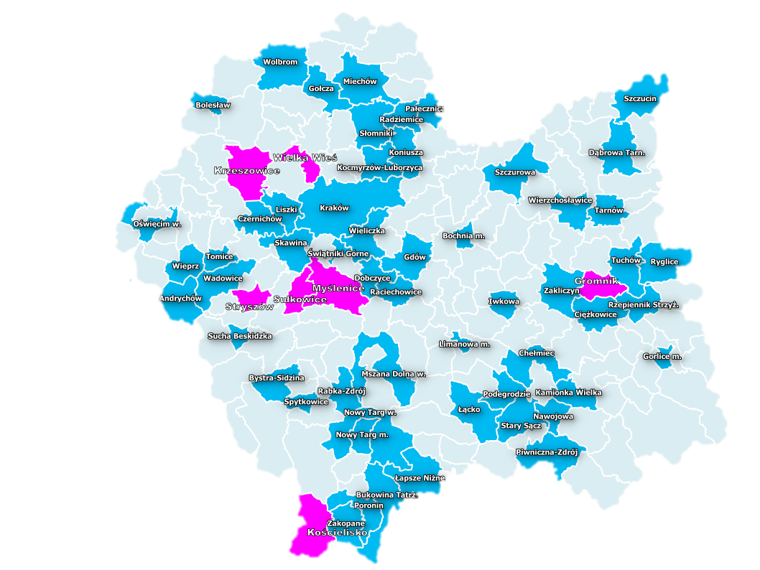
Nowe gminy w projekcie LIFE
Gromnik
Kościelisko
Krzeszowice
Myślenice
Stryszów
Sułkowice
Wielka Wieś

Slide 8
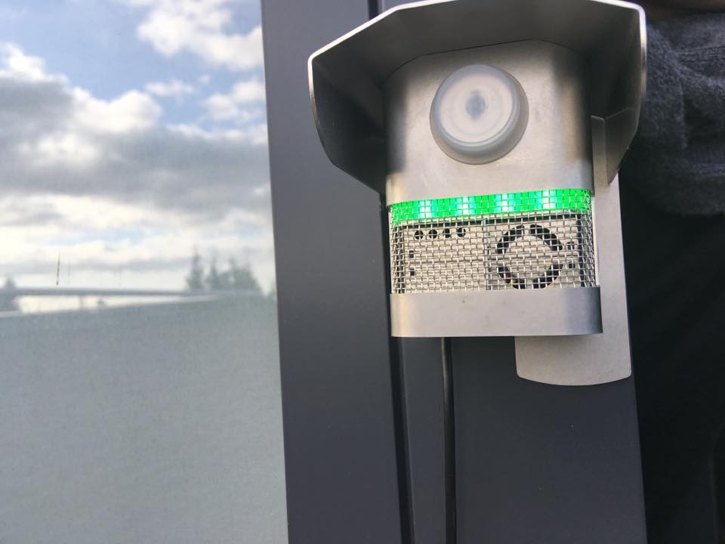

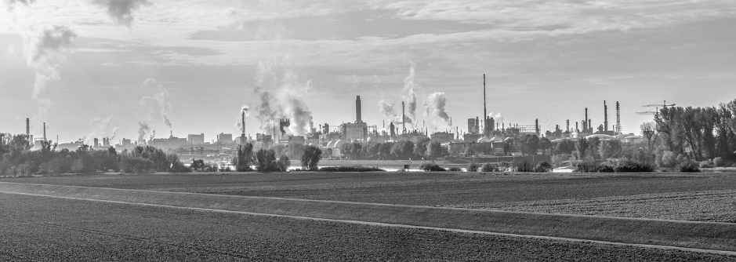
Planowane działania w III fazie projektu LIFE
Nowy Program ochrony powietrza dla Małopolski.
Monitoring jakości powietrza w małopolskich szkołach:
  Montaż czujników w szkołach w każdej ze 182 gmin,
  Montaż elektronicznych tablic z wynikami pomiarów,
  Akcje edukacyjne.
Aplikacja mobilna do zgłoszeń Ekointerwencji - przypadków palenia odpadów i innych naruszeń prawa środowiskowego,
System informacji o emisjach przemysłowych i awariach.

Slide 9
Obowiązki gmin w nowym Programie ochrony powietrza
Przeznaczenie co najmniej 1% wydatków budżetu na dopłaty do wymiany kotłów i instalacje oze u mieszkańców.
Brak dopłat do nowych kotłów na węgiel, preferencje dla odnawialnych źródeł energii.
Wprowadzenie programów osłonowych dla najuboższych – dopłaty do wyższych kosztów ogrzewania.
Wyznaczenie Ekodoradcy dla mieszkańców w każdej gminie.
Przeprowadzenie inwentaryzacji 100% źródeł ogrzewania na obszarze gmin.
Włączenie gmin w program Stop Smog oraz obsługa programu Czyste Powietrze.
Utworzenie straży gminnej / miejskiej / międzygminnej prowadzącej kontrole interwencyjne (w ciągu 12 godzin od zgłoszenia) i systemowe (10% budynków ogrzewanych paliwami stałymi rocznie).
Prowadzenie akcji informacyjnej o wymaganiach uchwały antysmogowej z dotarciem do każdego punktu adresowego w gminie.

